Slide 1



Tên môn học
Hướng dẫn viết Unit Test
Tên Giảng viên
NGUYỄN TRỌNG QUÂN

Slide 2
Tên bài học
Unit test là gì?
Trong kiểm thử phần mềm có 4 mức độ kiểm thử:
Unit test ( kiểm thử mức đơn vị) – Người thực hiện viết code sẽ test lại các chức năng của mình làm và được thực hiện bởi lập trình viên.
Intergration test ( kiểm thử tích hợp) – Các đội tester sẽ thực hiện test logic ,giao diện ,các chức năng liên quan dựa trên URD ( User Requirements Document ) và các testcase
System test (kiểm thử hệ thống) – Các đội system sẽ test bảo mật thông qua các api backend ,tài khoản ..vv
Acceptance test (kiểm thử chấp nhận)- Đơn vị sử dụng phần mềm sẽ test lại các testcase để xác nhận phần mềm chạy đúng như yêu cầu ban đầu trước khi chạy chính thức , giai đoạn này gọi là UAT (User Acceptance Testing )
Unit test là mức độ kiểm thử nhỏ nhất trong quy trình kiểm thử phần mềm. Unit test kiểm thử các đơn vị nhỏ nhất trong mã nguồn như method, class, module...Do đó Unit test nhằm kiểm tra mã nguồn của các chương trình, các chức năng riêng rẽ hoạt động đúng hay không.

Slide 3
Tên bài học
Lợi ích của Unit test
Viết Unit test tốt giúp tăng sự tin tưởng vào mã nguồn được thay đổi hoặc bảo trì. Bởi lẽ, nếu viết Unit test tốt, mỗi lần có sự thay đổi bên trong mã nguồn và chạy unit test, chúng ta có thể bắt được những lỗi sảy ra do thay đổi mã nguồn.
Chúng ta có thể kiểm thử từng thành phần riêng rẽ của dự án mà không cần đợi các thành phần khác hoàn thành.
Do thực hiện test trên từng đơn vị nhỏ của các module riêng rẽ nên khi phát hiện lỗi cũng dễ dàng khoanh vùng và sửa chữa.
Có thể tái sử dụng mã nguồn
Chi phí cho việc sửa chữa lỗi trong giai đoạn unit test sẽ ít hơn so với các giai đoạn sau
Mã nguồn đáng tin cậy hơn nếu viết tốt unit test

Slide 4
Tên bài học
Một số lưu ý khi viết Unit test
Chắc chắn rằng mỗi test case kiểm thử mức đơn vị sẽ độc lập với những test case khác
Luôn luôn kiểm tra từng mô-đun một cách độc lập.
Đặt tên các đơn vị kiểm thử một cách rõ ràng và nhất quán.
Khi triển khai việc thay đổi giao diện hoặc chức năng, cần chạy lại các test case trước đó nhằm đảm bảo việc thay đổi này không làm ảnh hưởng đến những test case cũ đã pass.
Luôn đảm bảo lỗi được xác định trong quá trình Unit test được sửa trước khi chuyển sang giai đoạn tiếp theo.
Không cố gắng viết test case để kiểm thử tất cả mọi thứ, thay vào đó nên tập chung vào kiểm thử sự ảnh hưởng của hành vi hệ thống
Bên cạnh viết test case để test hành vi hệ thống, cần viết thêm test case để kiểm thử hiệu năng của mã nguồn
Các testsuit nên đặt riêng ra, độc lập code với module
Sau mộtgian dài, số lượng test case nhiều, thời gian chạy lớn. Nên chia ra nhóm test case cũ và test case mới, test case cũ sẽ chạy với tần xuất ít hơn
thời

Slide 5
Tên bài học
Unit test tốt?
Chạy nhanh
Chạy độc lập giữa các test case, không phụ thuộc vào thứ tự kiểm thử
Sử dụng data dễ đọc, dễ hiểu
Sử dụng dữ liệu thực tế có thể
Test case đơn giản, dễ đọc, dễ bảo trì
Phản ảnh đúng hoạt động của module

Slide 6
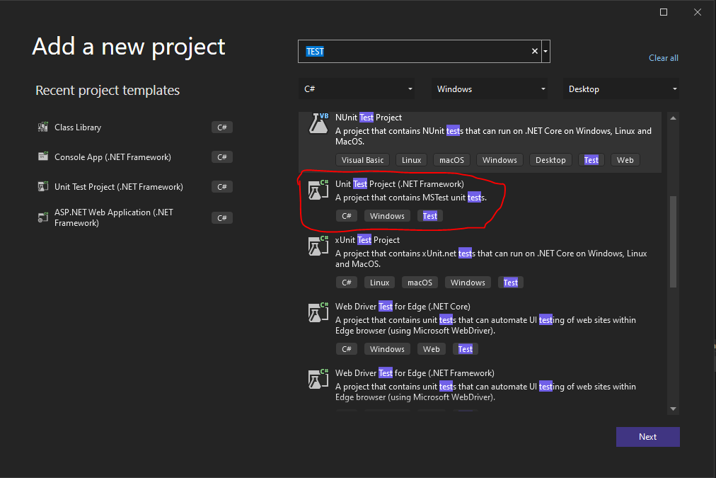
Tên bài học
Tạo một unit test project
Click vào File menu, chọn Add, và chọn New Project ….
Trong New Project dialog box, chọn Installed, chọn Visual C#, và chọn Test.
trong danh sách, chọn Unit Test Project.

Slide 7
Tên bài học
Tạo một unit test project
Yêu cầu của Test method
Test method phải có attribute [TestMethod].
Test method phải return void.
Test method không có tham số.
chúng ta giả định tai khoản có
beginningBalance = 11.99
và chúng ta sẽ rút debitAmount = 4.55
vậy số tiền còn lại phải là expected = 7.44.
Chúng ta sử dụng hàm AreEqual để kiểm chứng tài khoản còn lại đúng với mong muốn.
Link sample https://learn.microsoft.com/vi-vn/previous-versions/visualstudio/visual-studio-2015/test/sample-project-for-creating-unit-tests?view=vs-2015&redirectedfrom=MSDN
AreEquals method, hiển thị thống báo giá trị bạn mong đợi (the (Expected<XXX>parameter) và giá trị thực tế nhận được (the Actual<YYY> parameter). Chúng ta dự kiến số dư sẽ giảm so với ban đầu, nhưng thực tế nó lại tăng lên.

Slide 8
Tên bài học
Tạo một unit test project
[TestClass]
public class BankAccountTests
{
// unit test code
[TestMethod]
public void Debit_WithValidAmount_UpdatesBalance()
{
// arrange
double beginningBalance = 11.99;
double debitAmount = 4.55;
double expected = 7.44;
BankAccount account = new BankAccount("Mr. Bryan Walton", beginningBalance);
// act
account.Debit(debitAmount);
// assert
double actual = account.Balance;
Assert.AreEqual(expected, actual, 0.001, "Account not debited correctly");
}
}

Slide 9
Tên bài học
Sử dụng thư viện nunit
public class Calculator
{
public int Add(int a, int b)
{
return a + b;
}
public int Sub(int a, int b)
{
return a - b;
}
}
[TestMethod]
public void Add_Test()
{
Calculator cal = new Calculator();
int add_Result = cal.Add(3, 5);
Assert.That(add_Result, Is.EqualTo(8));
}
[TestMethod]
public void Sub_Test()
{
Calculator cal = new Calculator();
int sub_Result = cal.Sub(3, 5);
Assert.That(sub_Result, Is.EqualTo(8));
}

Slide 10
Tên bài học
Sử dụng Unit Test Data Access
(1) Không có code unit test cho truy cập dữ liệu.
(2) Tạo một cơ sở dữ liệu thử nghiệm khi unit test truy cập dữ liệu
(3) Giả mạo DataContext khi unit test truy cập dữ liệu.

Slide 11
Tên bài học
Sử dụng Unit Test Data Access
public class HomeController : Controller
{
private MovieDataContext _dataContext;
public HomeController(MovieDataContext dataContext)
{
_dataContext = dataContext;
}
public HomeController()
: this(new MovieDataContext())
{ }
public ActionResult Index()
{
var movies = _dataContext.Movies.OrderByDescending(m => m.Id);
return View(movies);
}
public ActionResult InsertMovie(string title, string director)
{
var newMovie = new Movie();
newMovie.Title = title;
newMovie.Director = director;
newMovie.DateReleased = DateTime.Parse("12/25/1966");
_dataContext.Movies.InsertOnSubmit(newMovie);
_dataContext.SubmitChanges();
return RedirectToAction("Index");
}
}

Slide 12
Tên bài học
Tạo một DataContext Unit Test Base Class
public abstract class DataContextUnitTest<T> where T: DataContext
{
const string TestDBPath = @"C:UsersswaltherDocumentsCommon ContentBlogTip20 Linq to SQL CreateDatabaseCSTip20TestsApp_DataTest.mdf";
protected T TestDataContext { get; set; }
[TestInitialize]
public void Initialize()
{
this.CreateTestDB();
}
public void CreateTestDB()
{
var testConnectionString = GetTestConnectionString();
// Need to use reflection here since you
// cannot use Generics with a contructors that require params
Type[] types = {typeof(string)};
Object[] typeValues = { testConnectionString };
this.TestDataContext = (T)typeof(T).GetConstructor(types).Invoke(typeValues);
this.RemoveTestDB();
this.TestDataContext.CreateDatabase();
}
[TestCleanup]
public void Cleanup()
{
this.RemoveTestDB();
}
protected void RemoveTestDB()
{
if (this.TestDataContext.DatabaseExists())
this.TestDataContext.DeleteDatabase();
}
private static string GetTestConnectionString()
{
var conBuilder = new SqlConnectionStringBuilder();
conBuilder.AttachDBFilename = TestDBPath;
conBuilder.DataSource = @".SQLExpress";
conBuilder.IntegratedSecurity = true;
conBuilder.UserInstance = true;
return conBuilder.ConnectionString;
}
}

Slide 13
Tên bài học
HomeControllerTest
[TestClass]
public class HomeControllerTest : DataContextUnitTest<MovieDataContext>
{
public Movie CreateTestMovie(string title, string director)
{
var newMovie = new Movie();
newMovie.Title = title;
newMovie.Director = director;
newMovie.DateReleased = DateTime.Parse("12/25/1966");
return newMovie;
}
public void AddTestData()
{
var newMovie1 = this.CreateTestMovie("Star Wars", "George Lucas");
this.TestDataContext.Movies.InsertOnSubmit(newMovie1);
var newMovie2 = this.CreateTestMovie("Ghost Busters", "Ivan Reitman");
this.TestDataContext.Movies.InsertOnSubmit(newMovie2);
this.TestDataContext.SubmitChanges();
}
[TestMethod]
public void IndexMovieCount()
{
// Arrange
this.AddTestData();
HomeController controller = new HomeController(this.TestDataContext);
// Act
ViewResult result = controller.Index() as ViewResult;
// Assert
var model = (IQueryable<Movie>)result.ViewData.Model;
Assert.AreEqual(2, model.Count());
}
[TestMethod]
public void IndexInsertMovie()
{
// Arrange
HomeController controller = new HomeController(this.TestDataContext);
// Act
var title = "King Kong";
var director = "Peter Jackson";
controller.InsertMovie(title, director);
// Assert
var results = from m in this.TestDataContext.Movies
where m.Title == title && m.Director == director select m;
Assert.AreEqual(1, results.Count());
}
}

